Slide 1
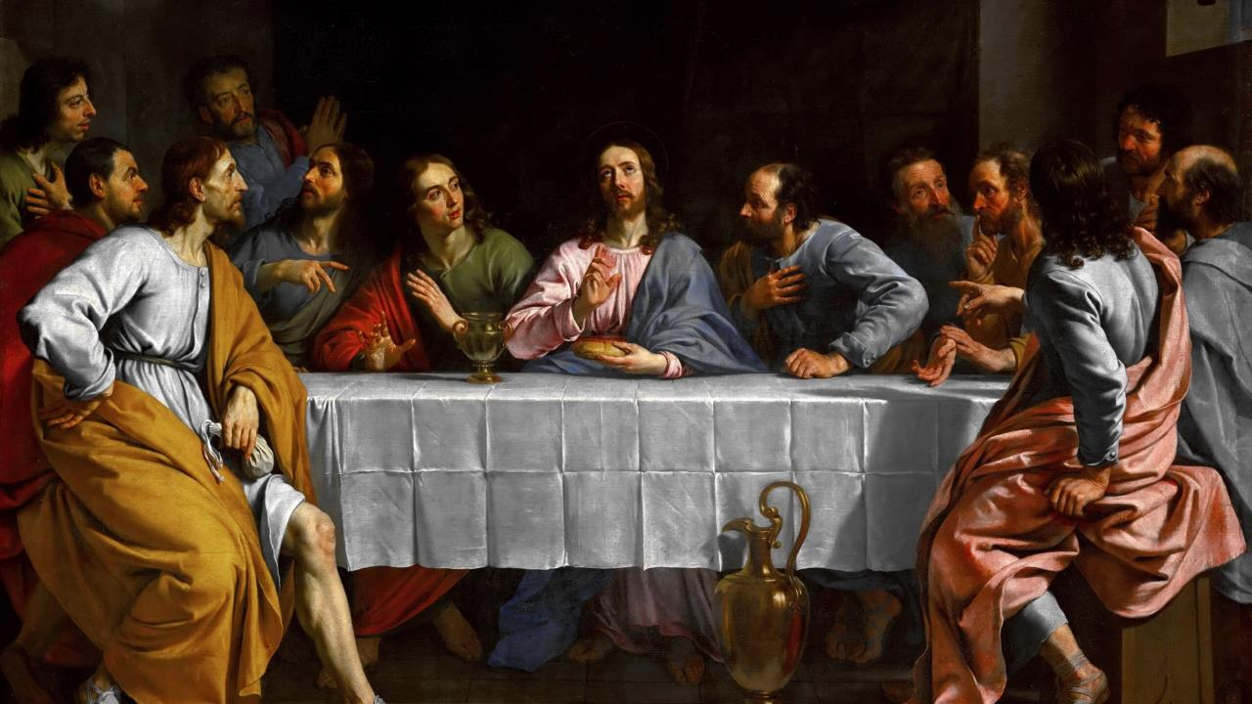
BDJETI I MOLITI
KORIZMENE KATEHEZE U GODINI MOLITVE
Petak pred Nedjelju Muke Gospodnje – Cvjetnicu | 22. ožujka 2024.

Slide 2
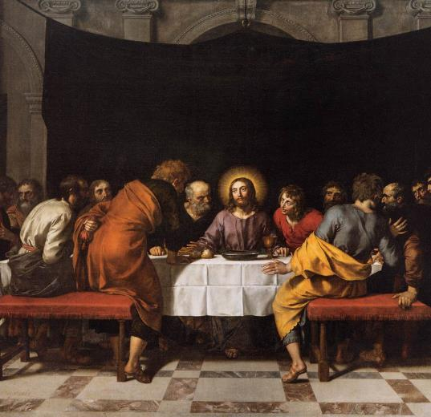
Mk 14,12-17. 22-25
KORIZMENA KATEHEZA PETKOM
22. ožujka 2024.
Iz evanđelja po Marku
Prvoga dana Beskvasnih kruhova, kad se žrtvovala pasha, upitaju učenici Isusa: „Gdje hoćeš blagovati pashu, da odemo i pripravimo?“ On pošalje dvojicu učenika i rekne im: „Idite u grad i namjerit ćete se na čovjeka koji nosi krčag vode. Pođite za njim pa gdje on uđe, recite domaćinu: ‘Učitelj pita: Gdje mi je svratište u kojem bih blagovao pashu sa svojim učenicima?’ I on će vam pokazati na katu veliko blagovalište, prostrto i spremljeno.
EVANĐEOSKI TEKST
PITANJA ZA RAZMIŠLJANJE
KATEHETSKO IZLAGANJE
POTICAJI ZA DJELOVANJE

Slide 3
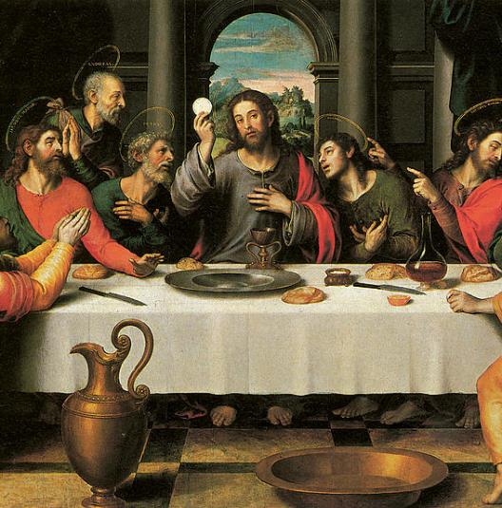
Mk 14,12-17. 22-25
KORIZMENA KATEHEZA PETKOM
22. ožujka 2024.
Ondje nam pripravite.“ Učenici odu, dođu u grad i nađu kako im on reče te priprave pashu. A uvečer dođe on s dvanaestoricom […] I dok su blagovali, on uze kruh, izreče blagoslov pa razlomi, dade im i reče: „Uzmite, ovo je tijelo moje.“ I uze čašu, zahvali i dade im. I svi su iz nje pili. A on im reče: „Ovo je krv moja, krv Saveza, koja se za mnoge prolijeva. Zaista, kažem vam, ne, neću više piti od ovoga roda trsova do onoga dana kad ću ga – novoga – piti u kraljevstvu Božjem.“
EVANĐEOSKI TEKST
PITANJA ZA RAZMIŠLJANJE
KATEHETSKO IZLAGANJE
POTICAJI ZA DJELOVANJE

Slide 4
Pitanja za razmišljanje
KORIZMENA KATEHEZA PETKOM
22. ožujka 2024.
Koje sam korizmene odluke do sada izvršio? Jesam li bio ustrajan u svojim odlukama?
Koje su moje navezanosti od kojih teško odustajem? Hoće li moja odricanja završiti nakon korizme?
Bdijem li povremeno kako bih za to vrijeme molio? Znam li bdjeti i moliti s Isusom? S drugima?
Pripremam li se molitvom za važne događaje u svom životu?
Hoću li nakon korizme ostati stari čovjek, nepromijenjen, nepreobražen?
EVANĐEOSKI TEKST
PITANJA ZA RAZMIŠLJANJE
KATEHETSKO IZLAGANJE
POTICAJI ZA DJELOVANJE

Slide 5
Evanđeoski izvještaj o Isusovoj muci
KORIZMENA KATEHEZA PETKOM
22. ožujka 2024.
Zavjera protiv Isusa
Pomazanje u Betaniji
Judina izdaja
Pashalna večera
Ustanovljenje euharistije
Proroštvo o Petrovoj zataji
Molitva u Getsemanskom vrtu
Isus uhvaćen
Pred židovskim Vijećem
Petar se odriče Isusa
Pred Pilatom
Trnov vijenac
Raspeće
Isusova smrt
Isusov ukop
EVANĐEOSKI TEKST
PITANJA ZA RAZMIŠLJANJE
KATEHETSKO IZLAGANJE
POTICAJI ZA DJELOVANJE

Slide 6
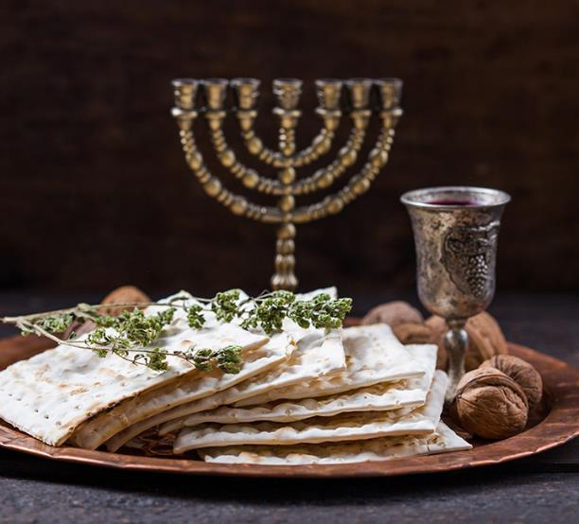
Proslava Pashe
KORIZMENA KATEHEZA PETKOM
22. ožujka 2024.
židovski blagdan
spomen oslobođenja iz egipatskoga sužanjstva
spomen prijelaza iz ropstva u slobodu
blaguje se janje, beskvasni kruh i gorko zelje
EVANĐEOSKI TEKST
PITANJA ZA RAZMIŠLJANJE
KATEHETSKO IZLAGANJE
POTICAJI ZA DJELOVANJE

Slide 7
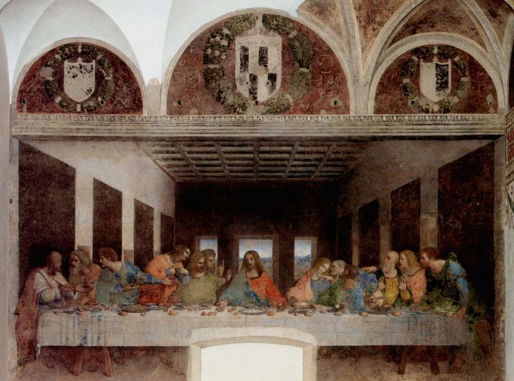
Priprava Pashe
KORIZMENA KATEHEZA PETKOM
22. ožujka 2024.
učenici po Isusovom nalogu odlaze u grad
Isus je već „pripremio teren“ za pashalnu večeru
domaćin je pripremio blagovalište na katu
učenici trebaju pripremiti janje, gorke trave, vino i drugo
EVANĐEOSKI TEKST
PITANJA ZA RAZMIŠLJANJE
KATEHETSKO IZLAGANJE
POTICAJI ZA DJELOVANJE

Slide 8
Korizmena priprava
KORIZMENA KATEHEZA PETKOM
22. ožujka 2024.
kroz korizmu se pripremamo za događaje na Kalvariji i nakon nje
odricanje od nekih navezanosti
više molitve
korizmene odluke najčešće prestaju nakon vazmenog trodnevlja
Priprema ne završava povratkom na staro, već oslobođenjem od sputanosti starog života i svježinom koju je u naš život ta sloboda donijela.
EVANĐEOSKI TEKST
PITANJA ZA RAZMIŠLJANJE
KATEHETSKO IZLAGANJE
POTICAJI ZA DJELOVANJE

Slide 9
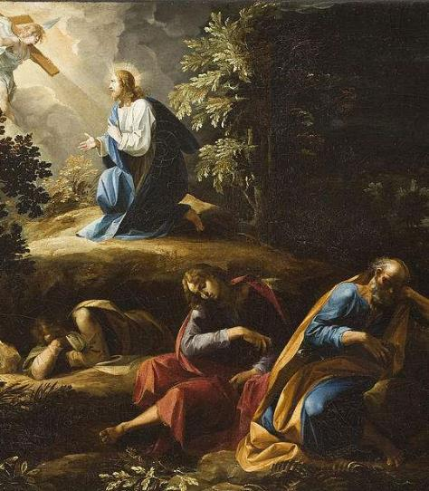
Getsemanski vrt
KORIZMENA KATEHEZA PETKOM
22. ožujka 2024.
učenici pozvani moliti zajedno s Isusom
pokušavaju moliti, ali bezuspješno
zaspali su unatoč Isusovu pozivu da bdiju i mole
Koliko smo se puta našli u situaciji da čujemo Isusov žalosni prijekor: „Spavaš? Jedan sat nisi mogao probdjeti?“ (14,37).
EVANĐEOSKI TEKST
PITANJA ZA RAZMIŠLJANJE
KATEHETSKO IZLAGANJE
POTICAJI ZA DJELOVANJE

Slide 10
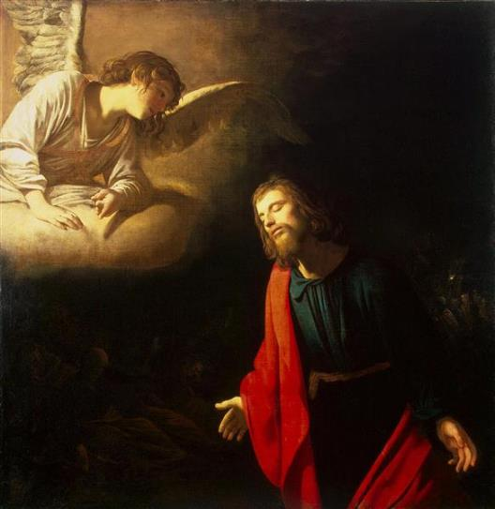
Getsemanski vrt
KORIZMENA KATEHEZA PETKOM
22. ožujka 2024.
Isusova molitva i bdijenje
nije nešto što je trebao „odraditi“ kako bi mogao nastaviti dalje po svom planu
molitva ispunjena tjeskobom i užasom toliko da se rušio na zemlju
usred agonije izgovara Abba! – Oče! Tata!
i u najtežim trenutcima molitva puna ljubavi i povjerenja prema Bogu
EVANĐEOSKI TEKST
PITANJA ZA RAZMIŠLJANJE
KATEHETSKO IZLAGANJE
POTICAJI ZA DJELOVANJE

Slide 11
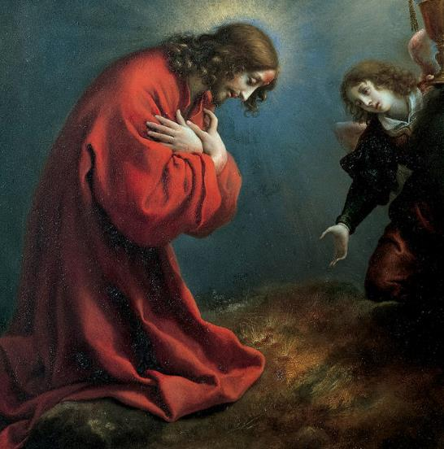
Getsemanski vrt
KORIZMENA KATEHEZA PETKOM
22. ožujka 2024.
Prepustiti se Ocu u ruke
neće nas osloboditi muke
podići će nas kada padnemo
utješit će nas kada smo u agoniji
teško će to razumjeti tko bježi od žrtve i odricanja koja ne žele biti dugoročna, već samo kroz četrdeset dana, dok ne nastavi po starom
EVANĐEOSKI TEKST
PITANJA ZA RAZMIŠLJANJE
KATEHETSKO IZLAGANJE
POTICAJI ZA DJELOVANJE

Slide 12
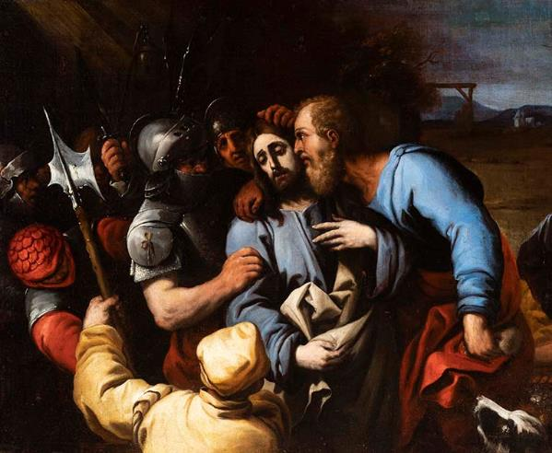
Primjer Jude Iškariotskoga
KORIZMENA KATEHEZA PETKOM
22. ožujka 2024.
Juda je slijedio Isusa sve do borbe na Maslinskoj gori
tri je godine živio uz Isusa
njegovo srce je otvrdnulo prema Isusu
EVANĐEOSKI TEKST
PITANJA ZA RAZMIŠLJANJE
KATEHETSKO IZLAGANJE
POTICAJI ZA DJELOVANJE

Slide 13
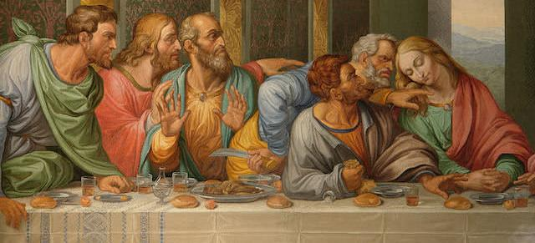
„Da nisam ja, Gospodine?“ (Mk 14,19)
KORIZMENA KATEHEZA PETKOM
22. ožujka 2024.
…onaj koji iskazuje izvanjske znakove ljubavi?
…onaj koji se molim pred i s drugima?
…onaj koji sam svima rekao čega se odričem u korizmi?
…onaj čije je srce ostalo nepromijenjeno, zatvoreno, potpuno isto kao i prije i koji će nakon korizme nastaviti starim životom?
EVANĐEOSKI TEKST
PITANJA ZA RAZMIŠLJANJE
KATEHETSKO IZLAGANJE
POTICAJI ZA DJELOVANJE

Slide 14
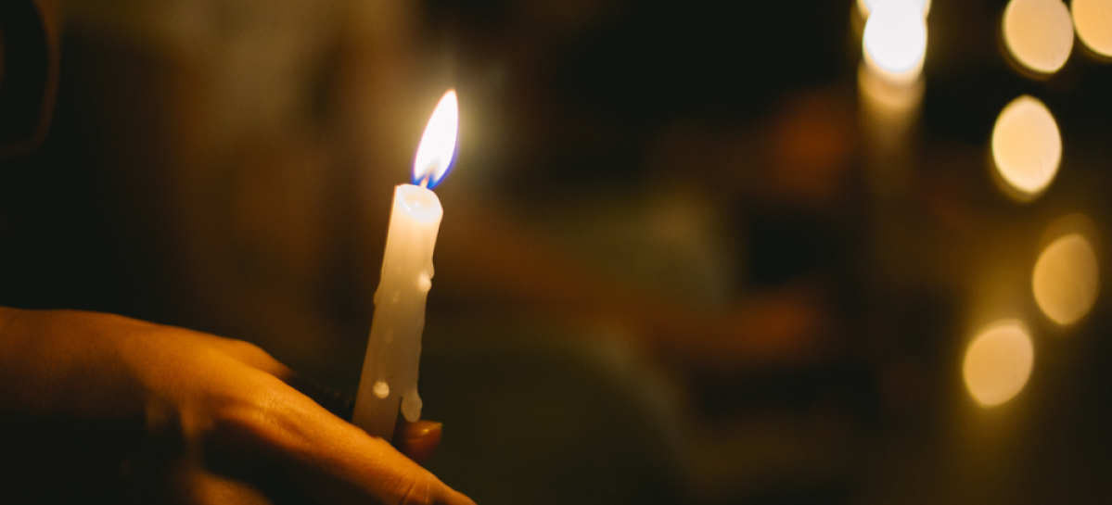
Bdjeti i moliti
KORIZMENA KATEHEZA PETKOM
22. ožujka 2024.
dopustiti da kroz muku i tjeskobu doživimo preobraženje i promjenu
okrenuti se u novom pravcu koji ide prema Bogu
tim putem nastavljamo moliti i onda kad više ne budemo sposobni
tada možemo u povjerenju i s ljubavlju uskliknuti: „Abba! Oče! Neka bude volja tvoja!“
EVANĐEOSKI TEKST
PITANJA ZA RAZMIŠLJANJE
KATEHETSKO IZLAGANJE
POTICAJI ZA DJELOVANJE

Slide 15
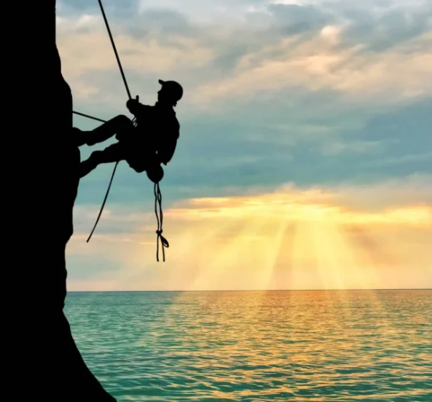
Zaključak
KORIZMENA KATEHEZA PETKOM
22. ožujka 2024.
korizma se bliži kraju
nije vrijeme da se konačno odmaramo i zaspemo
vrijeme je da pojačamo napore i ustrajemo kroz borbu i tjeskobu
EVANĐEOSKI TEKST
PITANJA ZA RAZMIŠLJANJE
KATEHETSKO IZLAGANJE
POTICAJI ZA DJELOVANJE

Slide 16
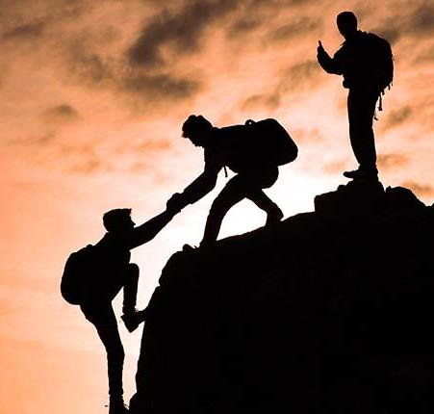
Zaključak
KORIZMENA KATEHEZA PETKOM
22. ožujka 2024.
Bog nam šalje brojne prilike u kojima možemo rasti i preobražavati se
Bog i nas okružuje prijateljima
Bog nas poziva da jedni druge podržavamo
Bog nam šalje i pokojega nama nepoznatog učenika, poput domaćina svratišta, na kojega se možemo osloniti u tom zajedničkom hodu
EVANĐEOSKI TEKST
PITANJA ZA RAZMIŠLJANJE
KATEHETSKO IZLAGANJE
POTICAJI ZA DJELOVANJE

Slide 17
Poticaji za ostvarivanje evanđeoskih zahtjeva
KORIZMENA KATEHEZA PETKOM
22. ožujka 2024.
Moli Boga da naučiš moliti i svojim dobrim djelima ustrajno slijediti Isusa na njegovu putu!
Vježbaj se u krepostima i odricanjima i nakon korizme!
Okruži se prijateljima s kojima možeš bdjeti, moliti i činiti dobra djela!
Vazmeno vrijeme provedi u pobožnosti i zahvalnosti Kristu koji nas izvodi iz ropstva grijeha u slobodu djece Božje!
EVANĐEOSKI TEKST
PITANJA ZA RAZMIŠLJANJE
KATEHETSKO IZLAGANJE
POTICAJI ZA DJELOVANJE

